Slide 1

Azure Blob Storage Log 연동 가이드(암호화)

Slide 2
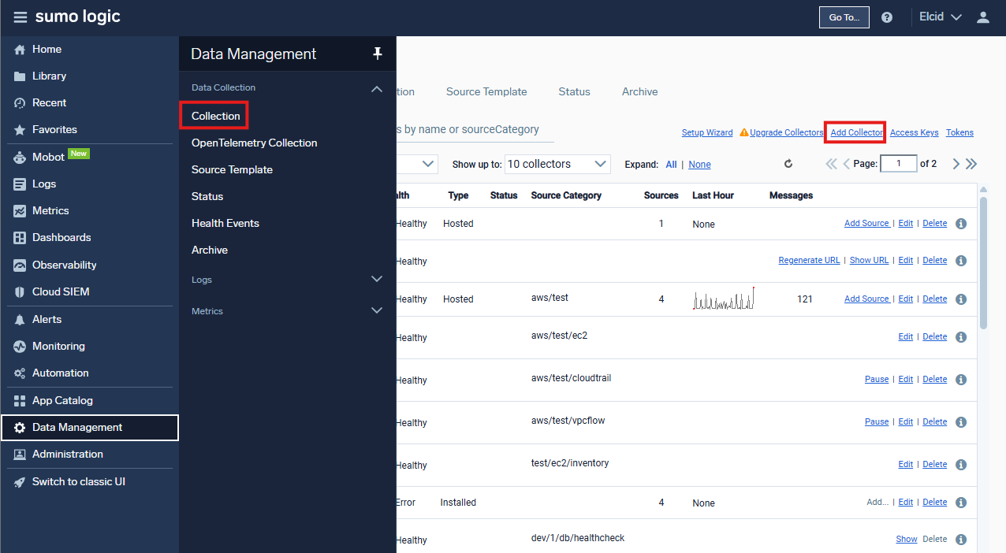
1. 기본 암호화 (Microsoft 관리 키)
1-1-1. Sumo Logic 콘솔 → Data Management → Collection → Add Collector
이미지
설명
Sumo Logic 콘솔 → Data Management → Collection → Collection → Add Collector
2

Slide 3
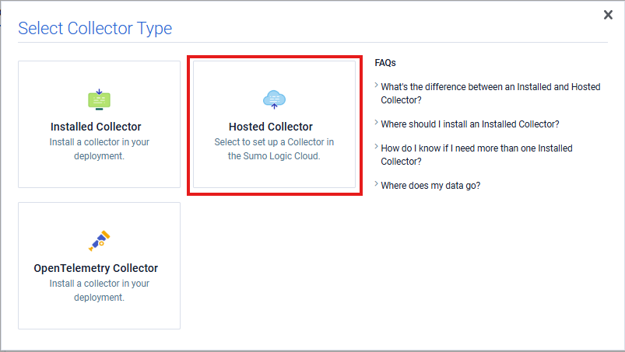
1. 기본 암호화 (Microsoft 관리 키)
1-1-2. Hosted Collector
이미지
설명
Hosted Collector 선택
3

Slide 4
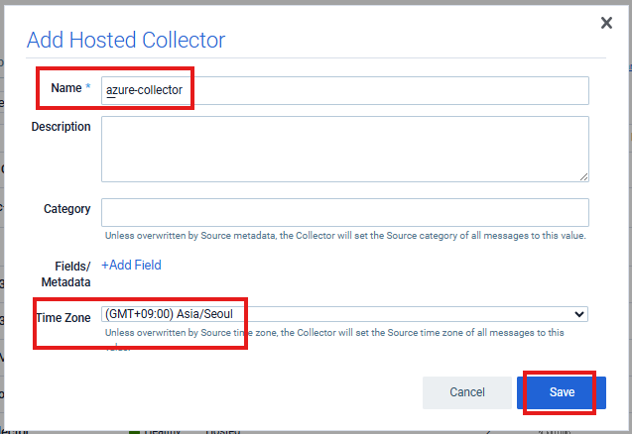
1. 기본 암호화 (Microsoft 관리 키)
1-1-3. Hosted Collector: Name, Time Zone
이미지
설명
Name 입력
Time Zone 선택
Save 버튼 클릭
4

Slide 5
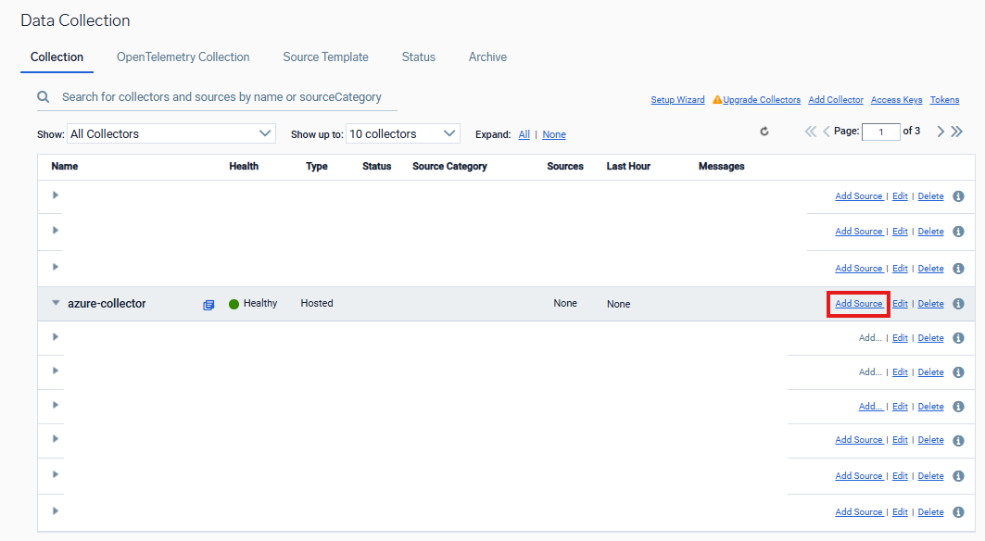
1. 기본 암호화 (Microsoft 관리 키)
1-1-4. Add Source → HTTP Logs & Metrics 선택(1)
이미지
설명
Add Source → HTTP Logs & Metrics 선택
5

Slide 6
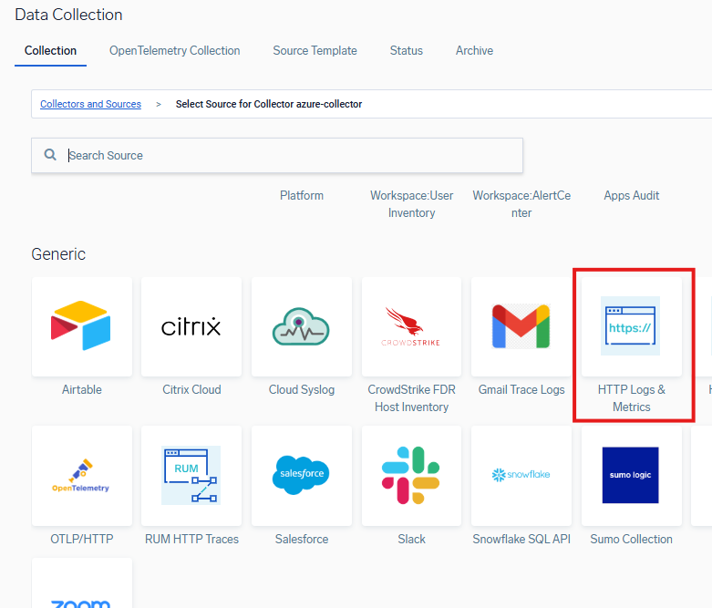
1. 기본 암호화 (Microsoft 관리 키)
1-1-4. Add Source → HTTP Logs & Metrics 선택(2)
이미지
설명
Add Source → HTTP Logs & Metrics 선택
6

Slide 7
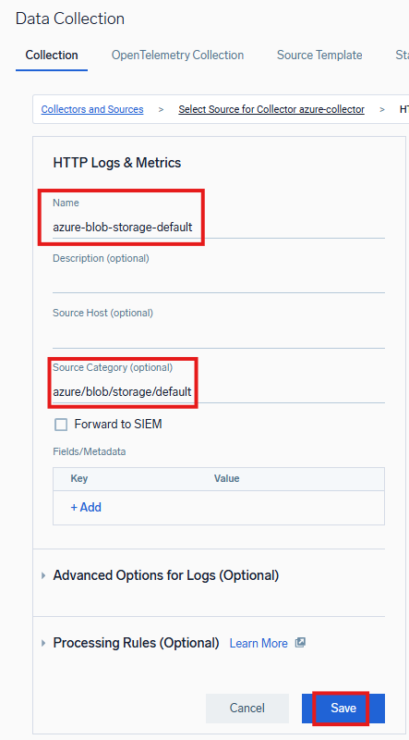
1. 기본 암호화 (Microsoft 관리 키)
1-1-5. Name, Source Category 입력 후 Save
이미지
설명
Name, Source Category 입력 후 Save 클릭
7

Slide 8
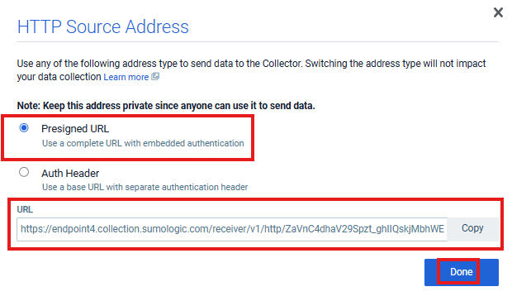
1. 기본 암호화 (Microsoft 관리 키)
1-1-6. HTTP URL 복사
이미지
설명
Presigned URL 선택 후 URL ‘Copy’ 버튼 클릭
8

Slide 9
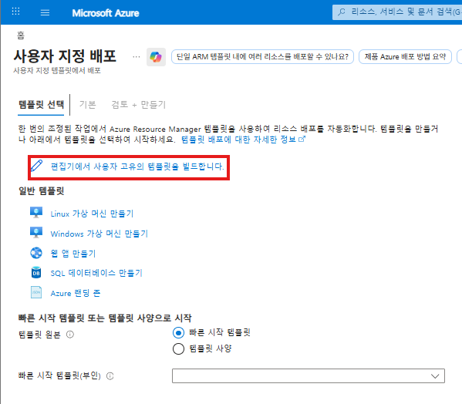
1. 기본 암호화 (Microsoft 관리 키)
1-2-1. “사용자 지정 템플릿 배포" 검색
이미지
설명
‘사용자 지정 템플릿 배포‘에서 ‘편집기에서 사용자 고유의 템플릿을 빌드합니다.’ 클릭
9

Slide 10
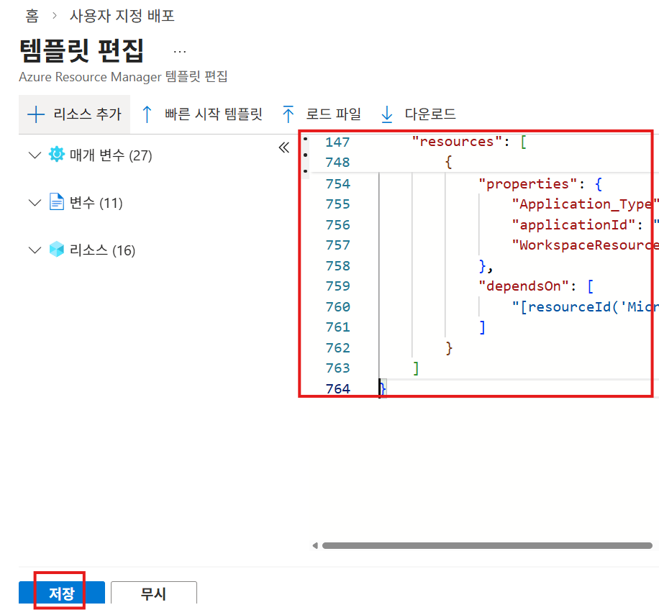
1. 기본 암호화 (Microsoft 관리 키)
1-2-2. 편집기에서 직접 템플릿 빌드 클릭
이미지
설명
브라우저 새 탭에서 아래 URL 접속하여 내용 전체 복사 붙여넣기 이후 저장 버튼 클릭
https://raw.githubusercontent.com/SumoLogic/sumologic-azure-function/master/BlockBlobReader/src/blobreaderdeploy.json Sumo Logic이 GitHub에 공개한 ARM 템플릿 파일
이 템플릿을 Azure에 배포하면 자동으로 아래 리소스 생성
Event Grid - Blob Storage에 파일 생성 시 이벤트 발생
Event Hub - 이벤트 수신
Azure Function - Blob 파일 읽어서 Sumo Logic으로 전송
Service Bus - 작업 큐 관리
10

Slide 11
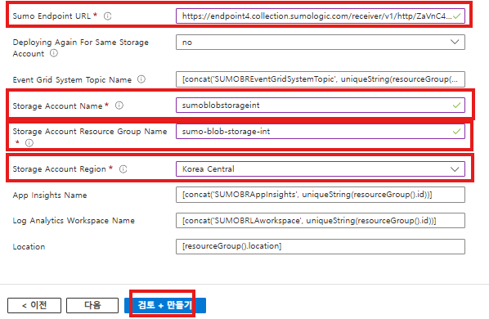
1. 기본 암호화 (Microsoft 관리 키)
1-2-3. 정보 입력
이미지
설명
리소스 그룹: sumo-blob-storage-int
Sumo Endpoint URL: 앞서 복사한 HTTP URL
Storage Account Name: sumoblobstorageint
Storage Account Resource Group Name: sumo-blob-storage-int
Storage Account Region: Korea Central
‘검토 + 만들기‘ 클릭
검토 완료되면 ‘만들기’ 클릭
11

Slide 12
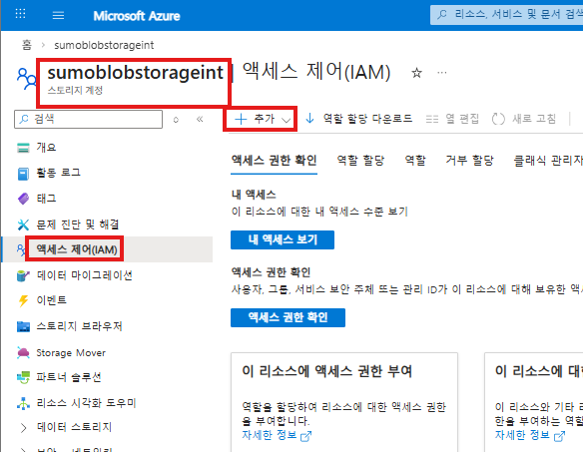
1. 기본 암호화 (Microsoft 관리 키)
1-3-1. Azure Portal → Storage Account IAM 권한 부여
이미지
설명
스토리지 계정 접속 > 액세스 제어(IAM)
추가 > 역할 할당 추가 클릭
12

Slide 13
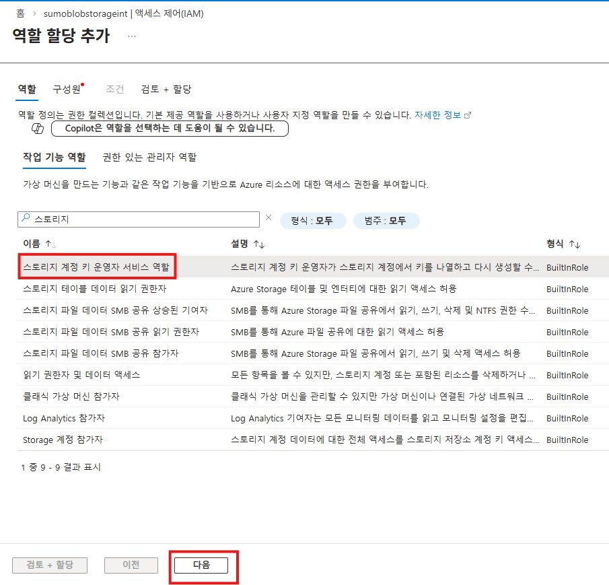
1. 기본 암호화 (Microsoft 관리 키)
1-3-2. 스토리지 계정 키 운영자 서비스 역할 할당 추가
이미지
설명
스토리지 계정 키 운영자 서비스 역할(Storage Account Key Operator Service Role) 선택 후 ‘다음‘ 버튼 클릭
13

Slide 14
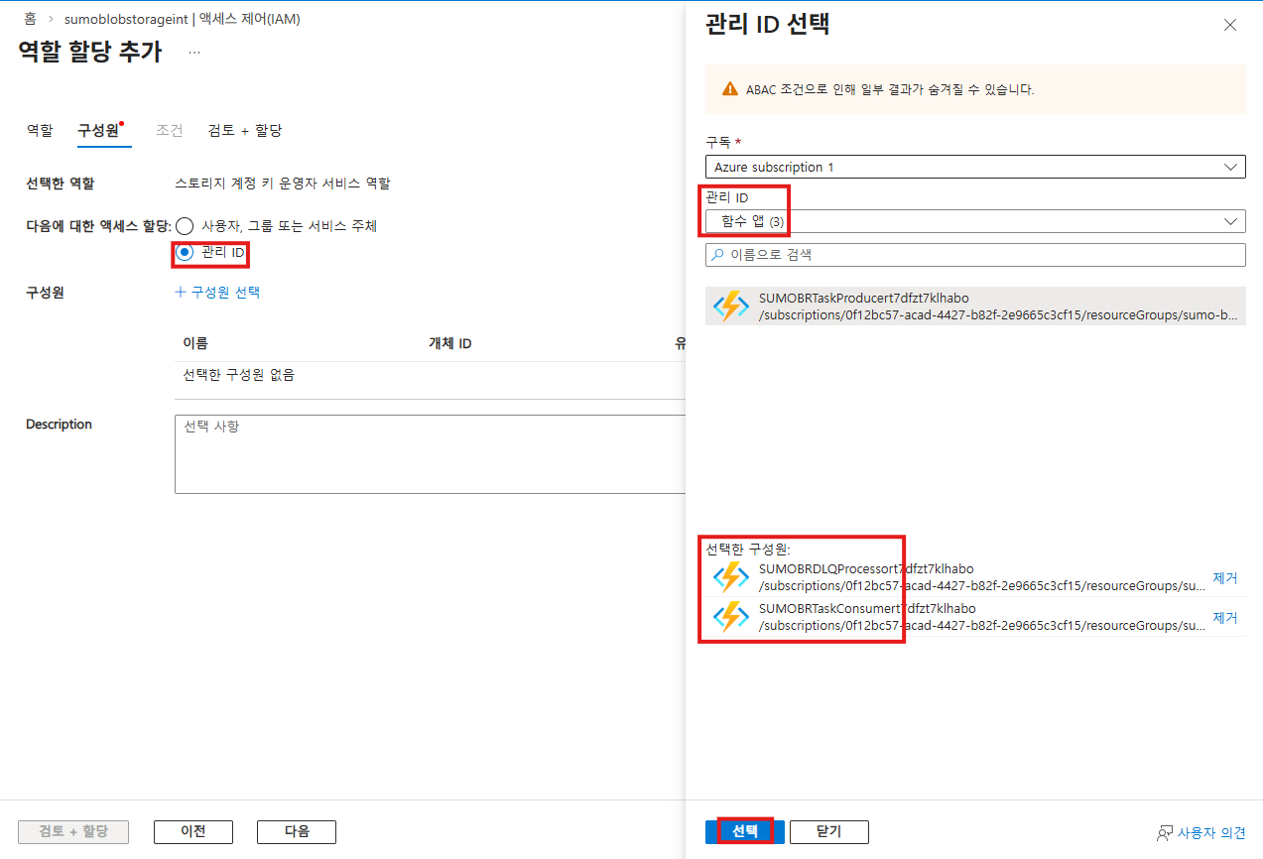
1. 기본 암호화 (Microsoft 관리 키)
1-3-3. 권한 부여
이미지
설명
다음에 대한 액세스 할당: 권한 ID
관리 ID: 함수 앱(3) 선택
SUMOBRDLQProcessor<prefix>, SUMOBRTaskConsumer<prefix> 클릭 후 ‘선택’ 클릭
SUMOBRTaskProducer<prefix>: Event Grid에서 task를 만드는 역할이므로 Storage Account 키 접근 권한이 필요하지 않음
‘검토 + 할당‘ 버튼이 파란색으로 바뀌면 클릭
14

Slide 15
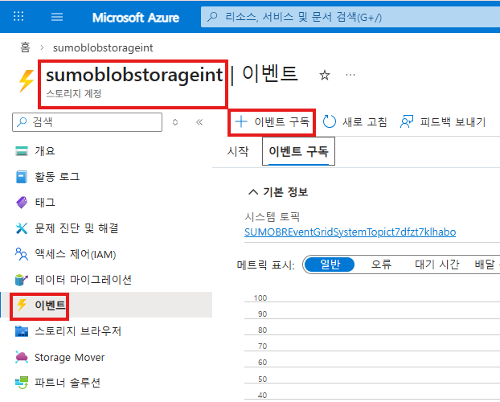
1. 기본 암호화 (Microsoft 관리 키)
1-4-1. Event Grid 구독
이미지
설명
스토리지 계정 접속 > 이벤트
‘이벤트 구독‘ 클릭
15

Slide 16
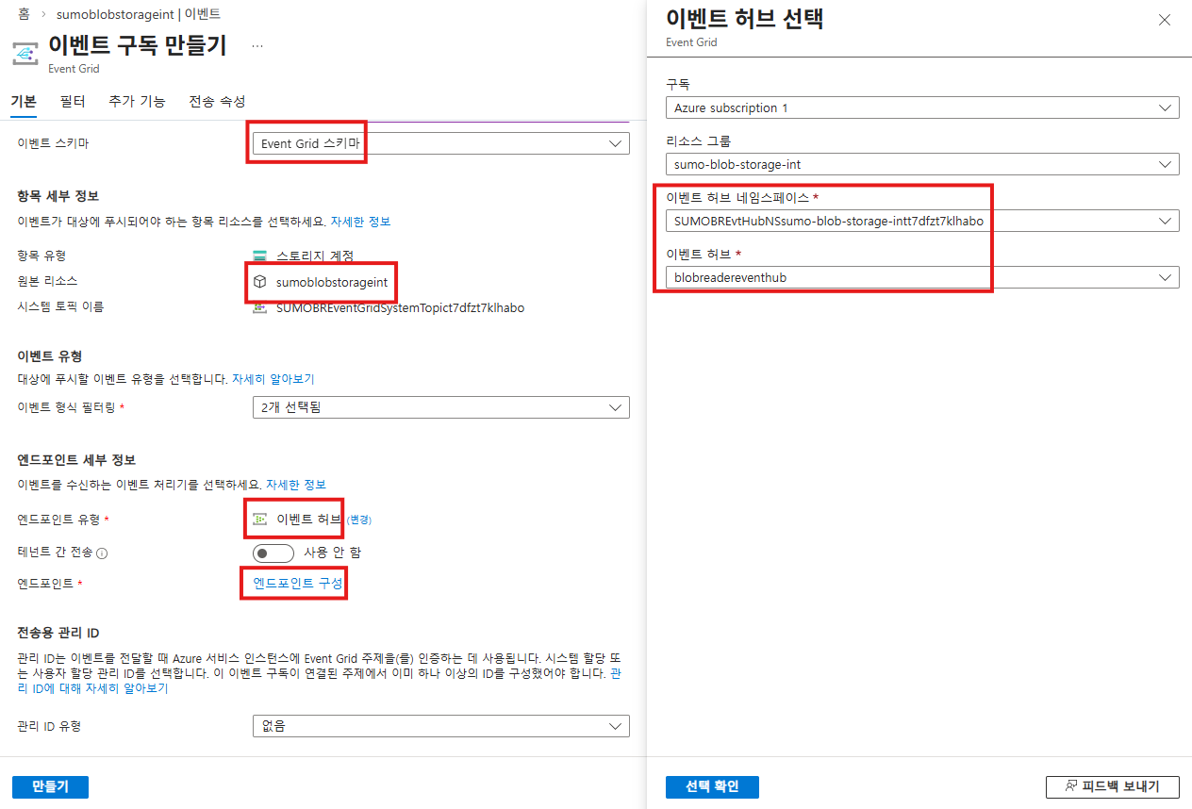
1. 기본 암호화 (Microsoft 관리 키)
1-4-2. Event Grid 구독 만들기
이미지
설명
이벤트 스키마: Event Grid 스키마
원본 리소스: sumoblobstorageint
엔드포인트 유형: 이벤트 허브
앤드포인트 구성 클릭 후 아래 내용 맞는지 확인 후에 ‘선택 확인‘ 클릭
이벤트 허브 네임스페이스: SUMOBREvtHubNS...
이벤트 허브: blobreadereventhub
‘만들기’ 클릭
16

Slide 17
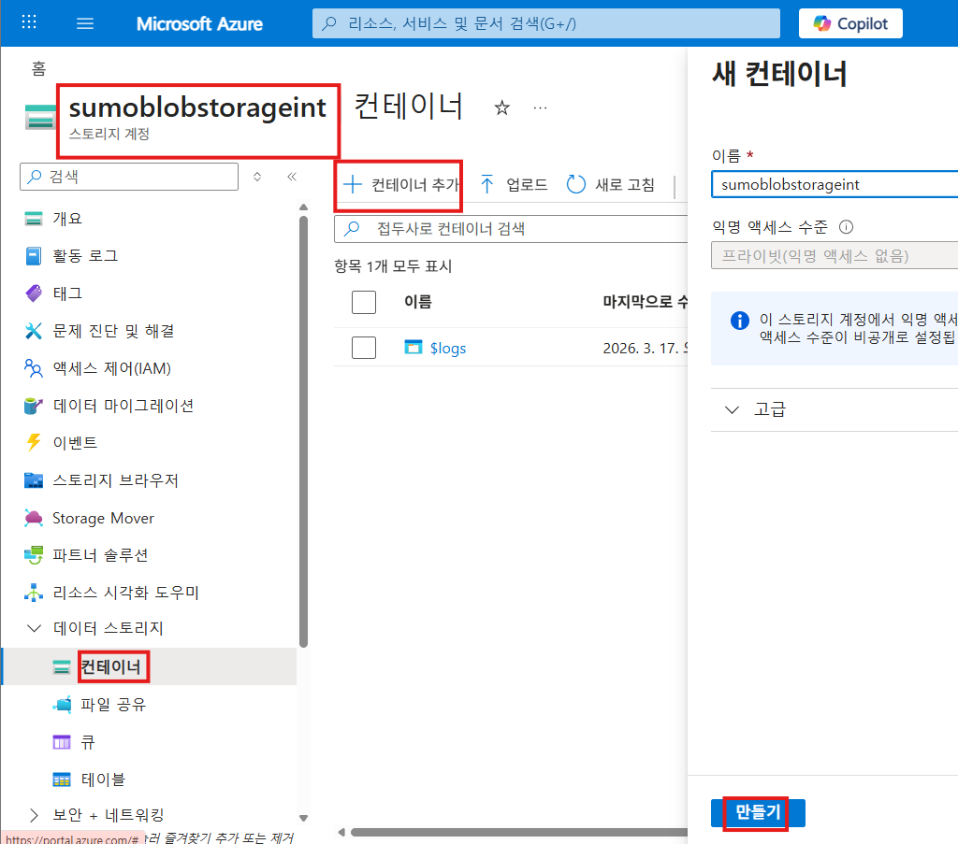
1. 기본 암호화 (Microsoft 관리 키)
1-5-1. 컨테이너 생성
이미지
설명
스토리지 계정 > 데이터 스토리지 > 컨테이너
컨테이너 추가 클릭
새 컨테이너 만들기
17

Slide 18
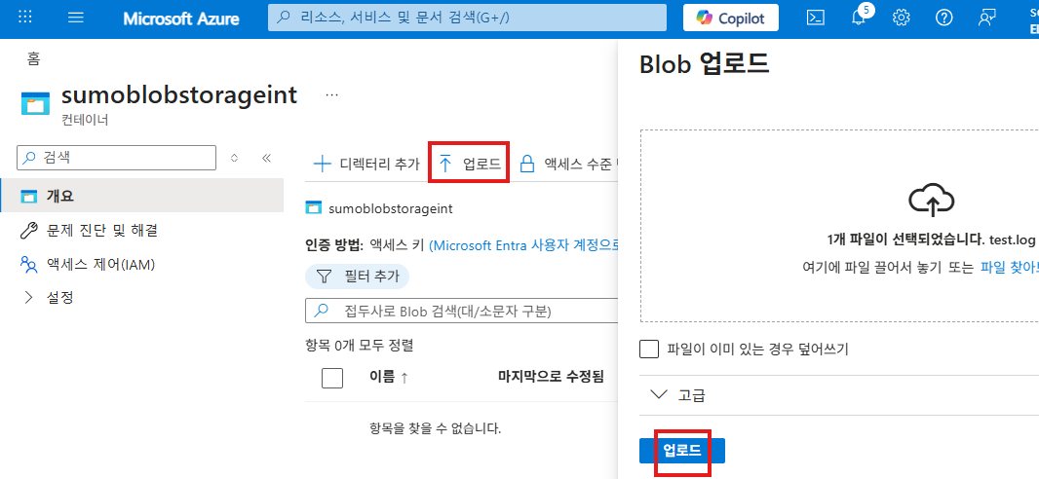
1. 기본 암호화 (Microsoft 관리 키)
1-5-2. 테스트 파일 업로드
이미지
설명
새 컨테이너 클릭 후 ‘업로드‘ 클릭
테스트용 파일(.json, .log, .csv 등) 업로드
18

Slide 19
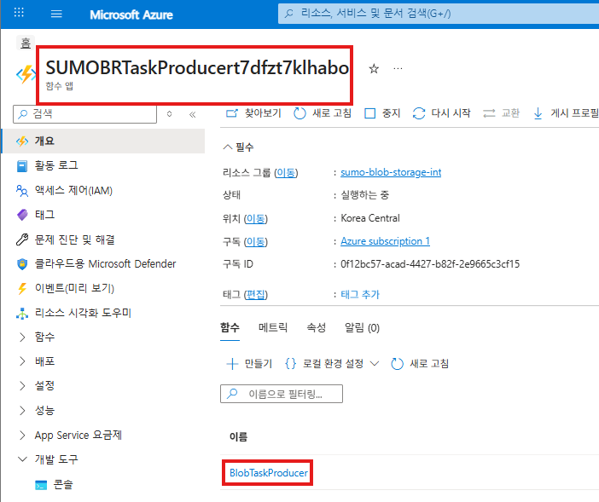
1. 기본 암호화 (Microsoft 관리 키)
1-5-3. 함수앱 로그 확인
이미지
설명
SUMOBRTaskProducer<prefix>의 BlobTaskProducer 클릭
19

Slide 20
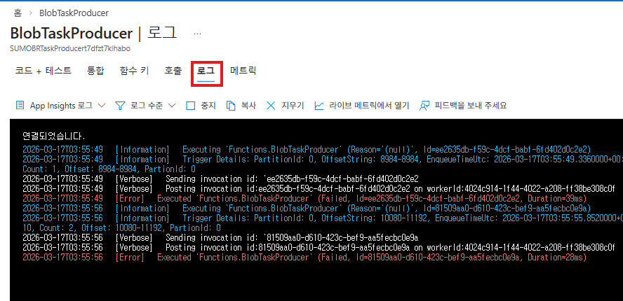
1. 기본 암호화 (Microsoft 관리 키)
1-5-4. 함수앱 로그 확인
이미지
설명
로그 탭을 눌렀을 때 오류 메시지 있으면 로그가 정상 전송되지 않음
20

Slide 21
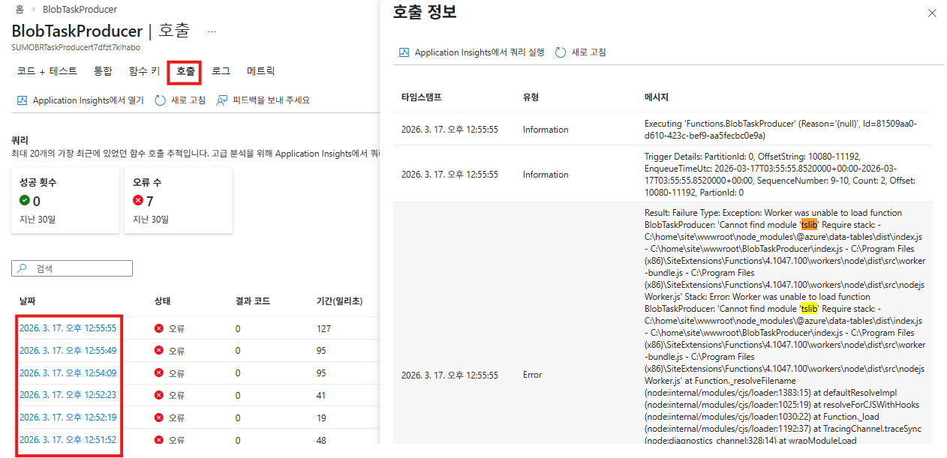
1. 기본 암호화 (Microsoft 관리 키)
1-5-5. 함수앱 로그 확인
이미지
설명
‘호출’ 탭을 누르고 날짜를 클릭하면 상세 로그 메시지가 보임
이 경우는 tslib 모듈이 없어서 발생한 문제
21

Slide 22
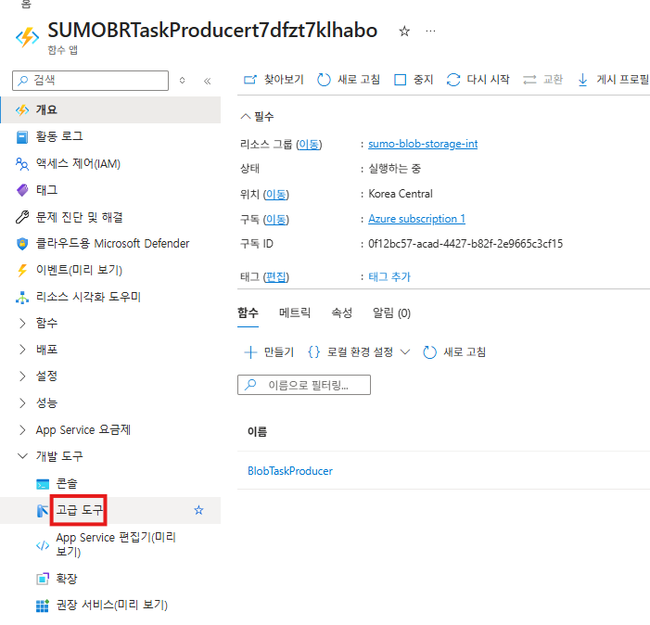
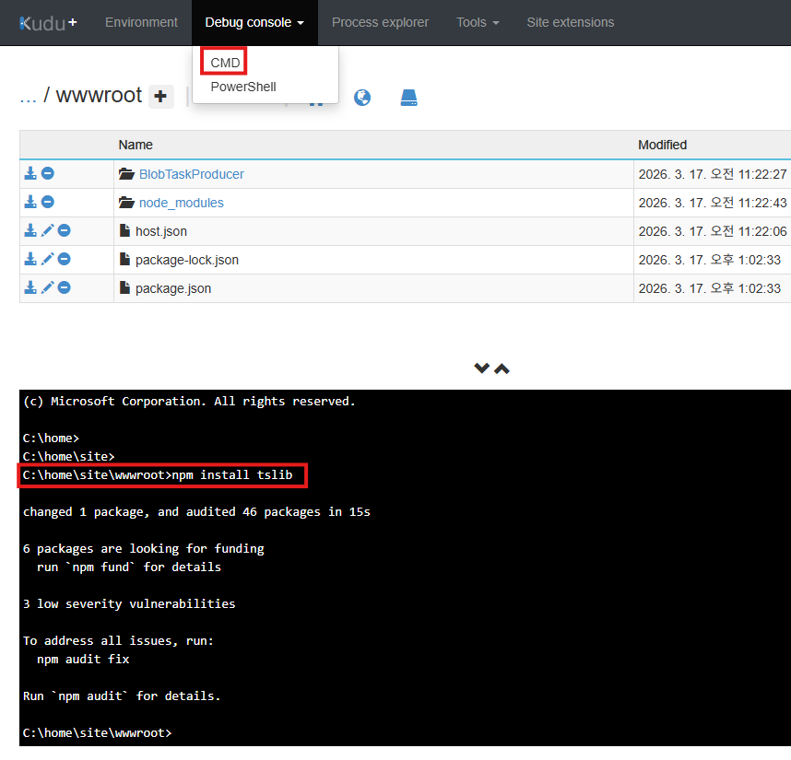
1. 기본 암호화 (Microsoft 관리 키)
1-5-6. tslib 패키지 설치
이미지
설명
개발 도구 > 고급 도구 > kudu
Debug console > CMD
C:\home\site\wwwroot 이동
Npm install tslib 입력
설치 완료되면 함수 앱 재시작
22

Slide 23
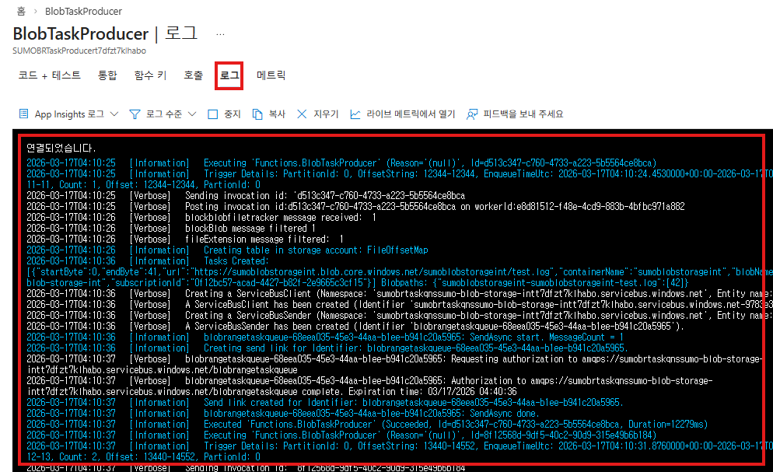
1. 기본 암호화 (Microsoft 관리 키)
1-5-7. 정상 로그
이미지
설명
1-5-2에서 한 것과 같이 다시 스토리지에 테스트 파일을 올리면 BlobTaskProducer 로그에 본 이미지처럼 로그가 기록됨
BlobTaskConsumer 로그도 에러가 생기지 않고 정상 로그만 찍히는지 확인
23

Slide 24
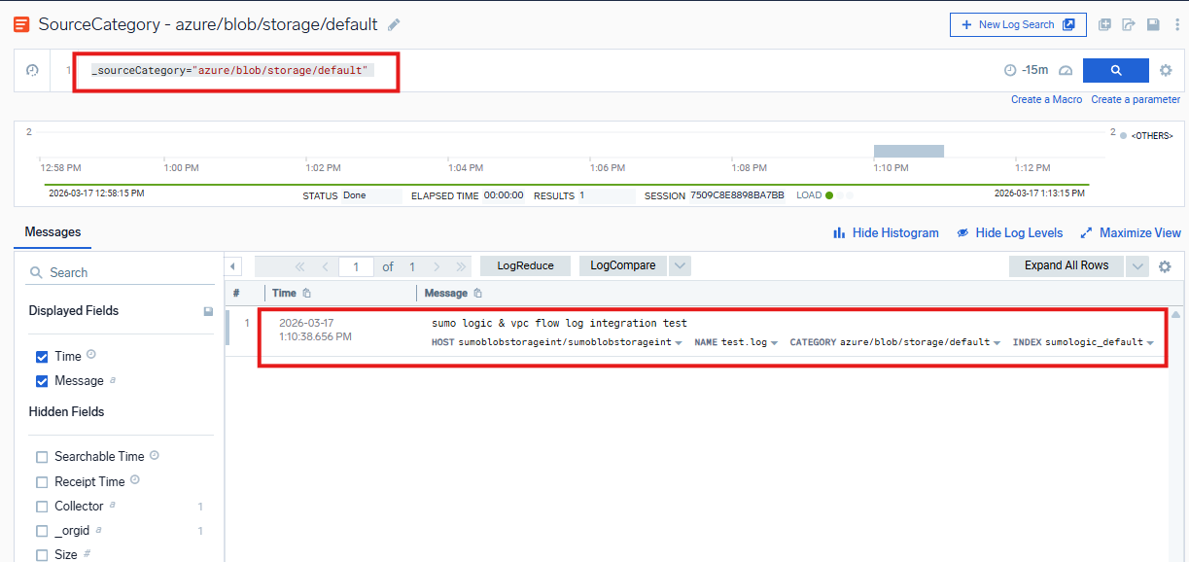
1. 기본 암호화 (Microsoft 관리 키)
1-5-8. Sumo Logic Query 검색
이미지
설명
_sourceCategory="azure/blob/storage/default"
약 10~15분 후 위 쿼리 검색 시 로그가 전송된 것 확인 가능
24

Slide 25
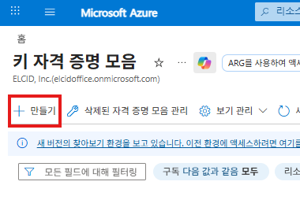
2. 고객 관리 키 (CMK)
2-1-1. Azure 콘솔 → 키 자격 증명 모음
이미지
설명
Azure 콘솔 > 키 자격 증명 모음
만들기 클릭
25

Slide 26
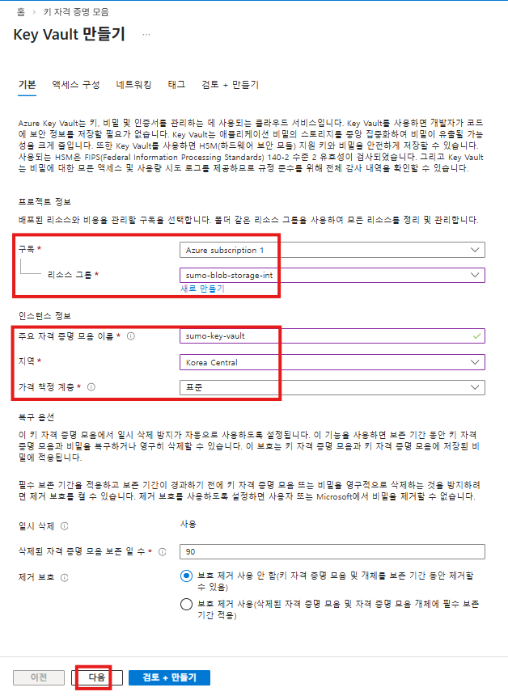
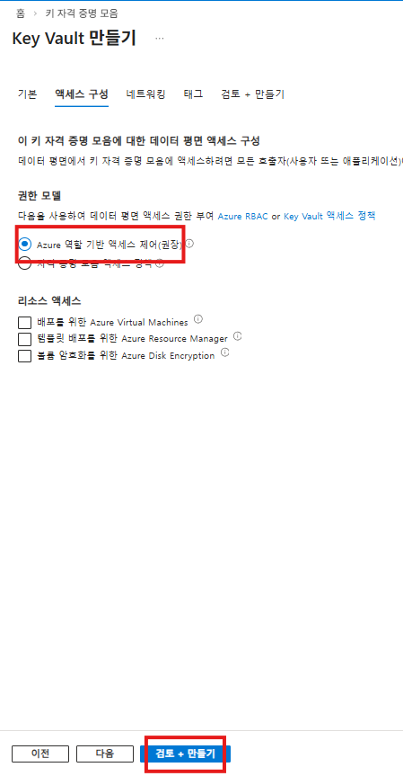
2. 고객 관리 키 (CMK)
2-1-2. 자격 증명 모음 생성
이미지
설명
리소스 그룹, 지역 선택
주요 자격 증명 모음 이름 설정
가격 책정 계층: 표준
‘다음‘ 클릭
Azure 역할 기반 액세스 제어(RBAC) 선택 후 ‘검토 + 만들기‘ 클릭
26

Slide 27
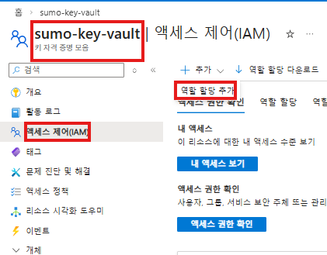
2. 고객 관리 키 (CMK)
2-2-1. 키 액세스 제어 역할 할당
이미지
설명
생성한 키 모음 접속
액세스 제어(IAM) 클릭
추가 > 역할 할당 추가
27

Slide 28
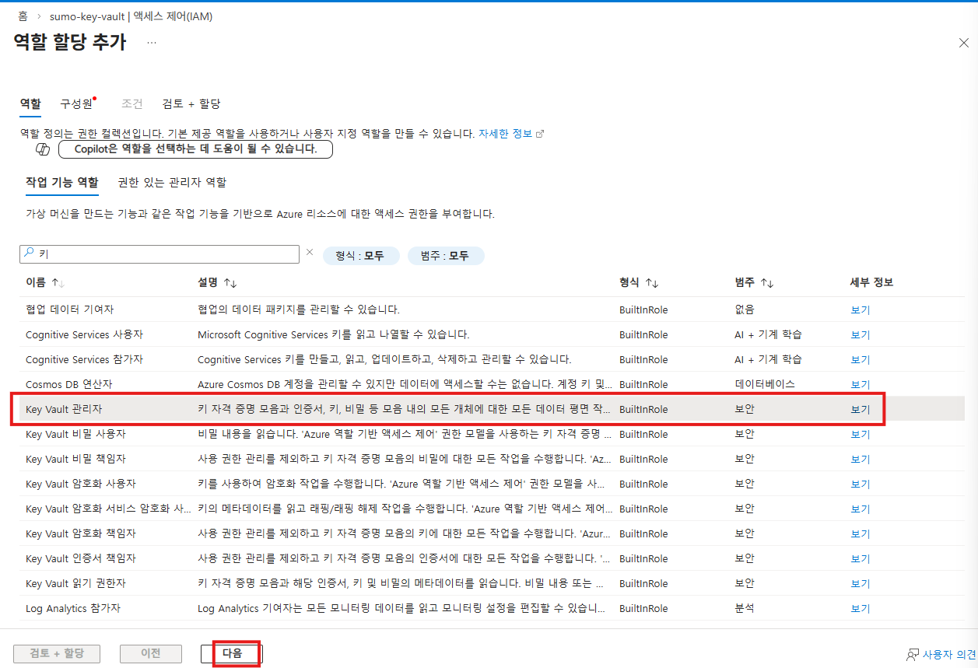
2. 고객 관리 키 (CMK)
2-2-2. 역할 할당
이미지
설명
Key Vault 관리자 선택
다음 버튼 클릭
28

Slide 29
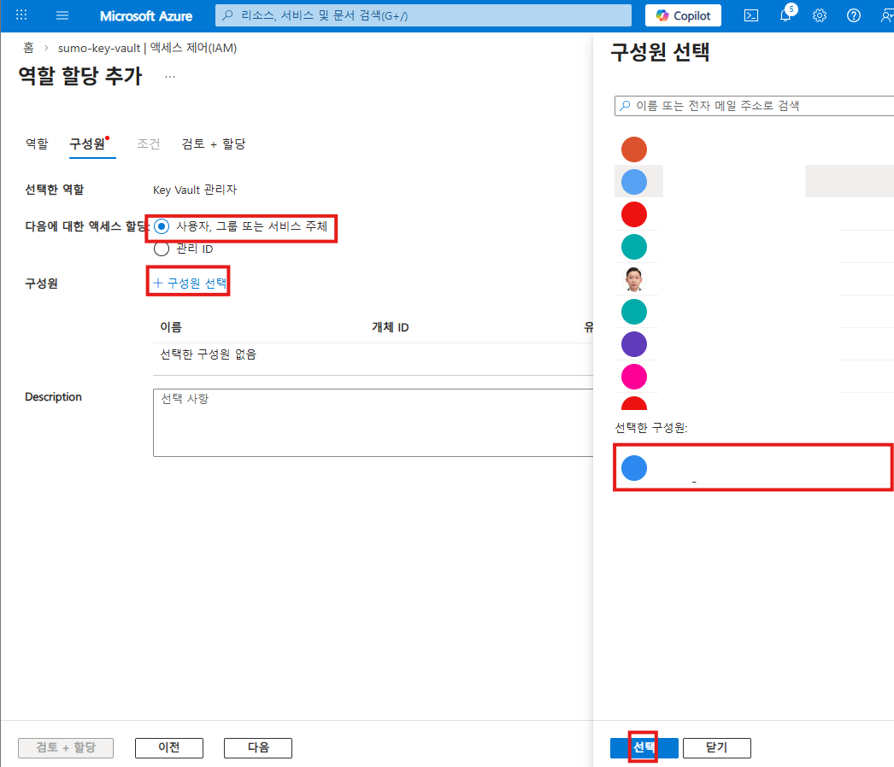
2. 고객 관리 키 (CMK)
2-2-3. 역할 할당
이미지
설명
‘사용자, 그룹 또는 서비스 주체‘ 선택
구성원 선택 클릭
본인 계정 클릭 후 ‘선택’ 버튼 클릭
이후 ‘검토+할당’ 버튼 활성화되면 클릭
29

Slide 30
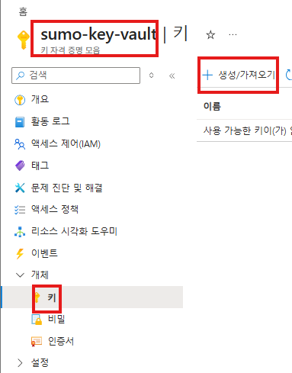
2. 고객 관리 키 (CMK)
2-2-4. 키 생성
이미지
설명
개체 > 키 클릭
‘생성/가져오기’ 클릭
30

Slide 31
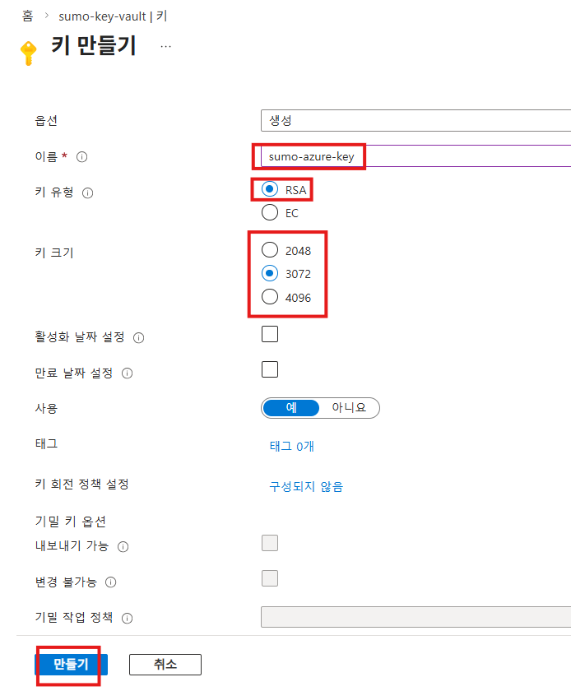
2. 고객 관리 키 (CMK)
2-1-7. 키 생성
이미지
설명
이름: 식별 가능한 키 이름
키 유형: RSA
RSA 키 크기: 3072
만들기 클릭
31

Slide 32
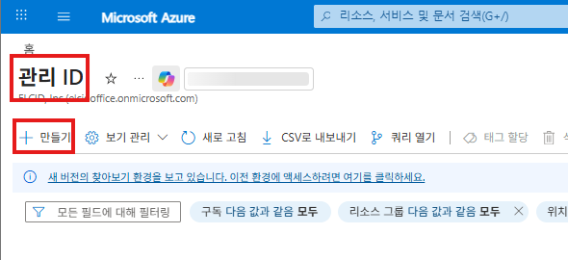
2. 고객 관리 키 (CMK)
2-3-1. Azure 콘솔 → 관리 ID
이미지
설명
Azure 콘솔 > 관리 ID > 만들기 클릭
32

Slide 33
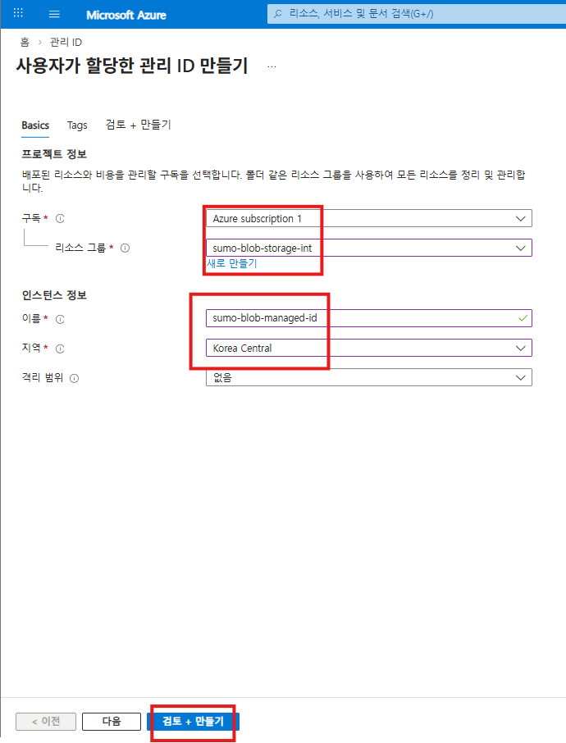
2. 고객 관리 키 (CMK)
2-3-2. Azure 콘솔 → 관리 ID
이미지
설명
리소스 그룹, 지역 선택 후 이름 입력
‘검토+만들기‘ 클릭
33

Slide 34
2. 고객 관리 키 (CMK)
2-3-3. 할당 ID 권한 부여
이미지
설명
생성한 키 모음 접속
액세스 제어(IAM) 클릭
추가 > 역할 할당 추가
34

Slide 35
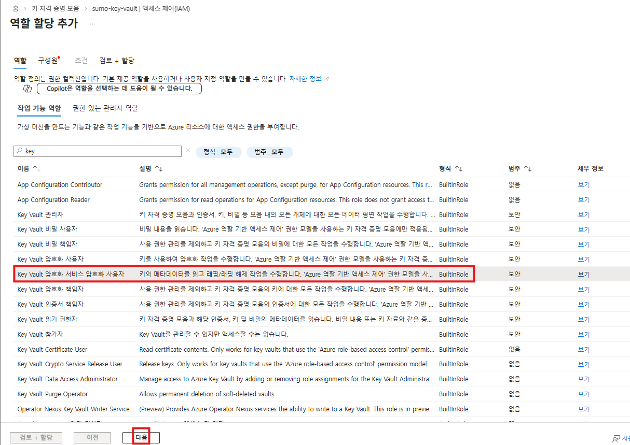
2. 고객 관리 키 (CMK)
2-3-4. 할당 ID 권한 부여
이미지
설명
Key Vault 암호화 서비스 암호화 사용자 선택
다음 클릭
35

Slide 36
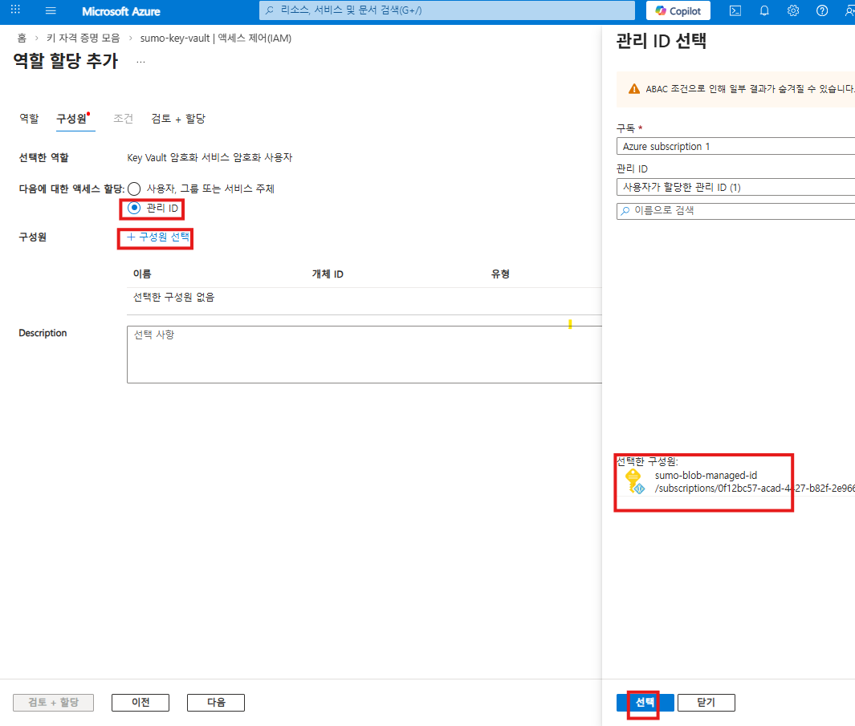
2. 고객 관리 키 (CMK)
2-3-5. 할당 ID 권한 부여
이미지
설명
관리 ID > 구성원 선택
사용자가 할당한 관리 ID > 앞서 생성한 관리 ID 선택
‘검토+할당’ 클릭
36

Slide 37
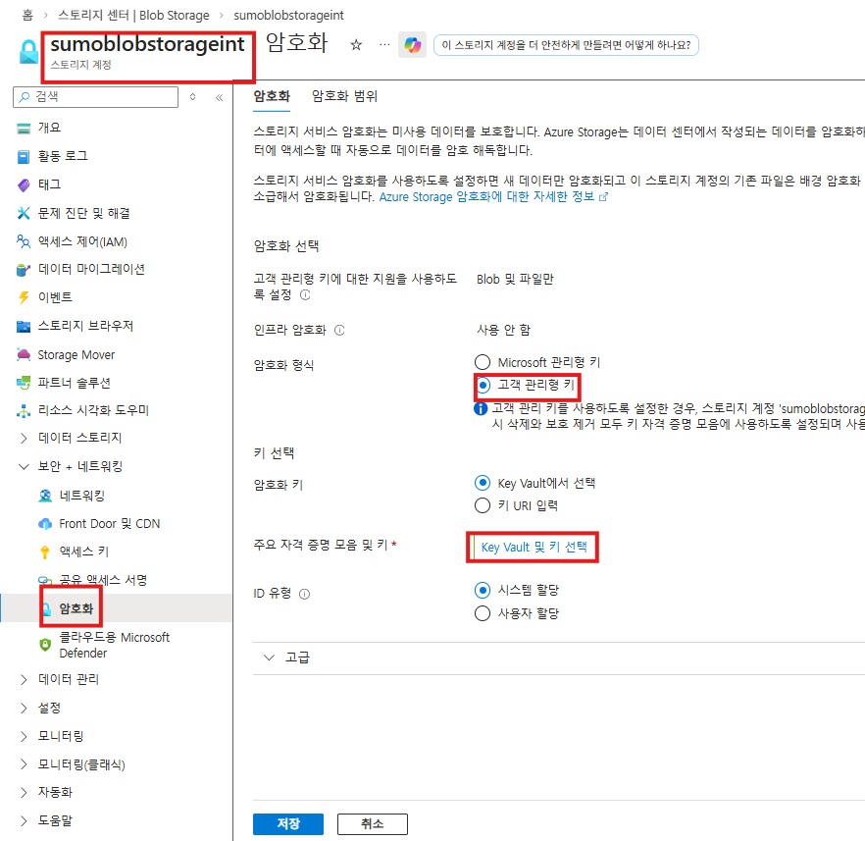
2. 고객 관리 키 (CMK)
2-4-1. Azure 콘솔 → Storage accounts
이미지
설명
스토리지 계정 > 보안+네트워킹 > 암호화
암호화 형식: 고객 관리형 키
암호화 키: Key Vault에서 선택
주요 자격 증명 모음 및 키: ‘Key Vault 및 키 선택’ 클릭
37

Slide 38
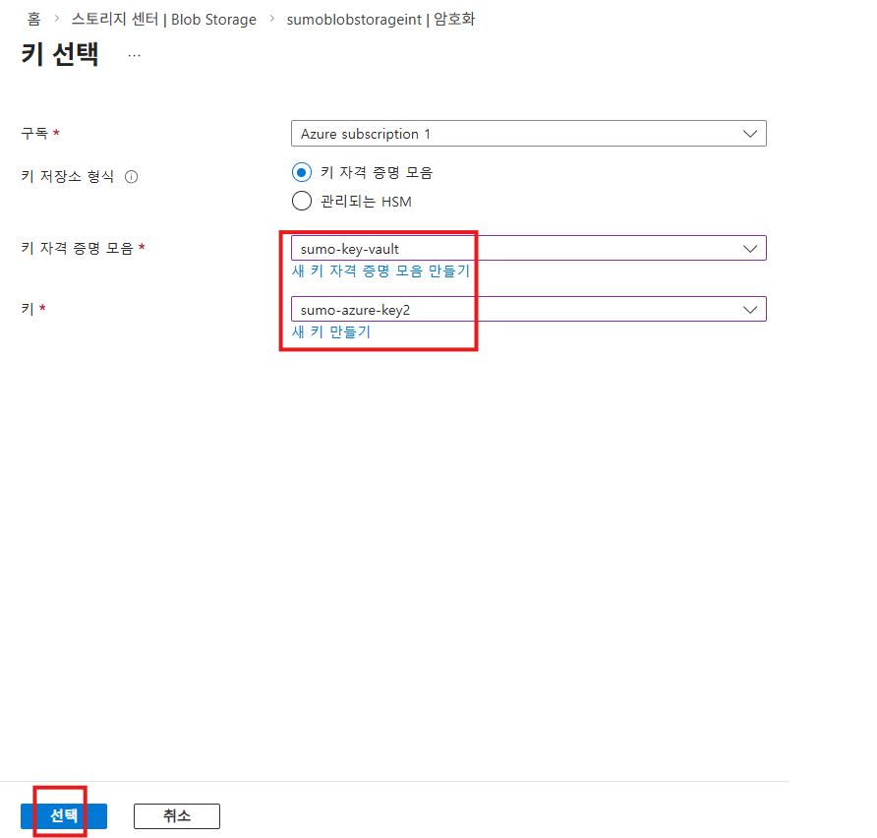
2. 고객 관리 키 (CMK)
2-4-2. Azure 콘솔 → Storage accounts
이미지
설명
키 자격 증명 모음, 키 선택 후 ‘선택’ 클릭
이후 저장 클릭
38

Slide 39
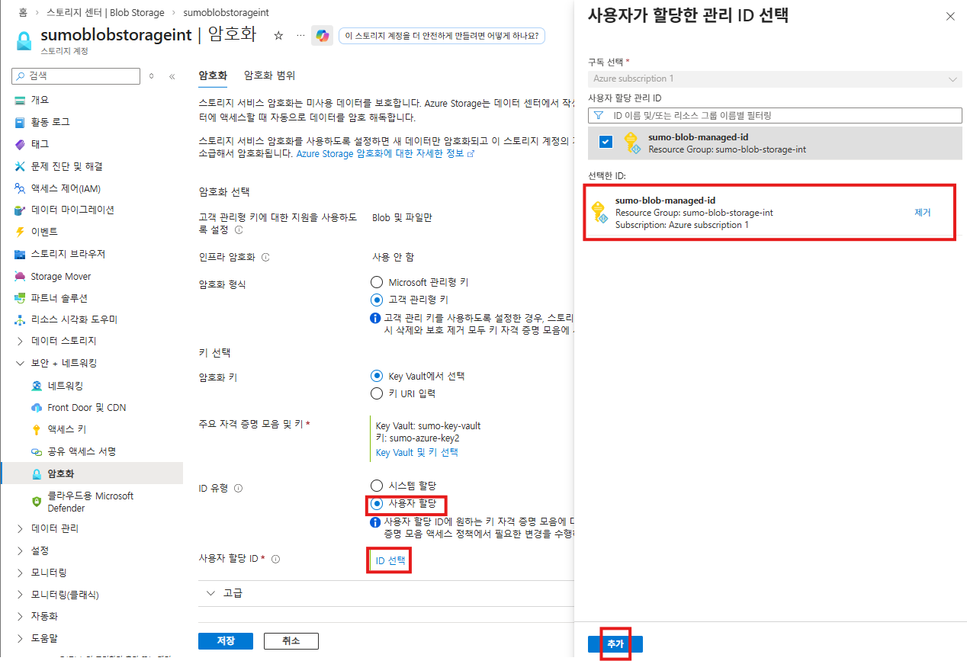
2. 고객 관리 키 (CMK)
2-4-3. Azure 콘솔 → Storage accounts
이미지
설명
사용자 할당 > ID 선택
앞서 생성한 관리 ID 선택 후 추가 버튼 클릭
저장 버튼 클릭
이후 2페이지와 동일하게 진행
39

